Slide 1
Cigarette Butts Recycling Box [C BOX]
TEAM B
20144771 김병문
20144717 손의주
20134848 이현수
20164288 안성열

Slide 2
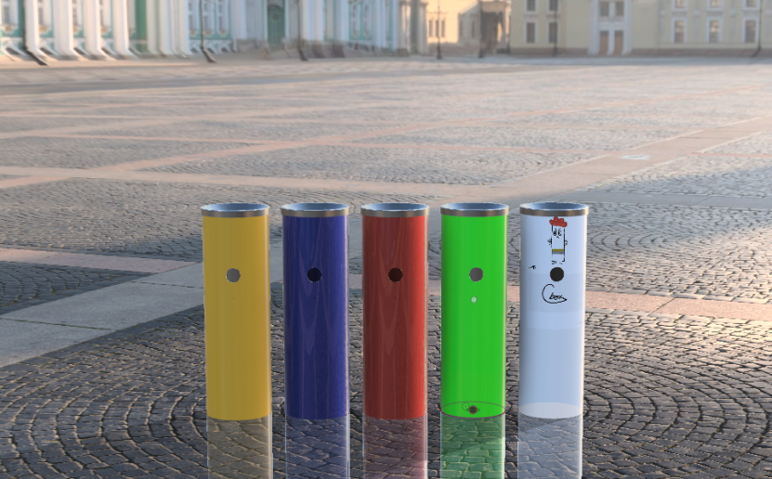
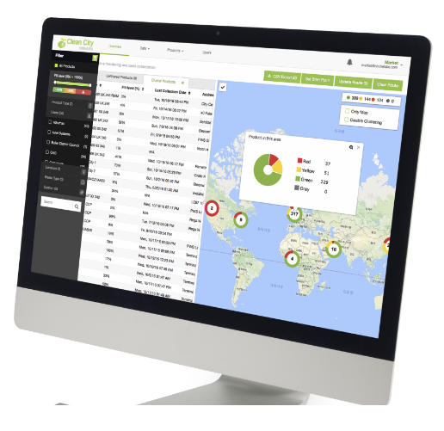
Pacticality
실용성
매립비용 감소
재활용 가능성
시간당 업무량 감소
상업시설과 민간단체, 도시 등 환경에 대한 이점
Notes:
지적 부분 신빙성 있는 자료 출처 확인

Slide 3
Development Plan
Agenda for last week’s development plan
Two modules each have been proposed.
1. Power module
Battery 1.5v
Solar panel module
2. Heat detection sensor
Fire detection sensor
Infrared detection sensor
The power module uses a battery and the heat sensor will use a flame sensor.
The two modules selected will continue to be tested as development progresses.
Notes:
지적 부분 신빙성 있는 자료 출처 확인

Slide 4
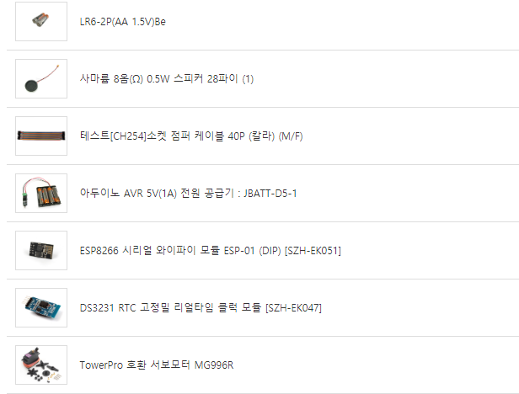
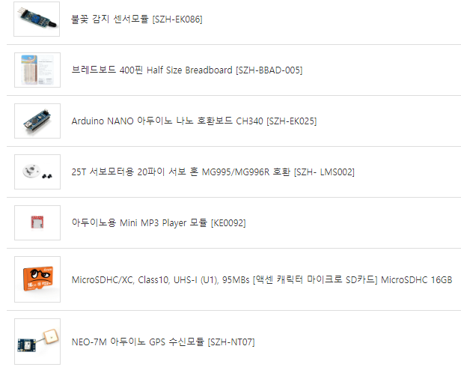
Development Plan
Notes:
지적 부분 신빙성 있는 자료 출처 확인

Slide 5
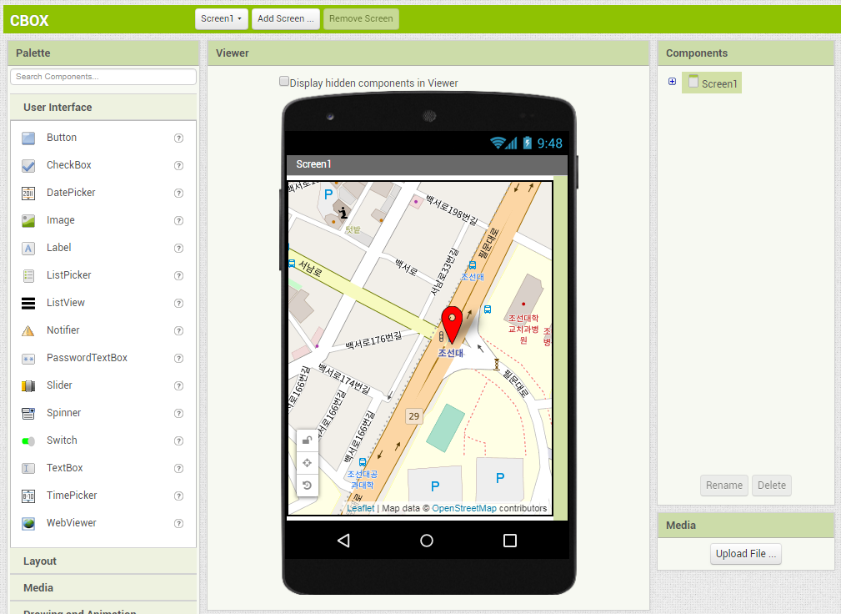
Application Development
개발환경
Android MIT APP INVENTOR
기능설명
App 연동
실시간 GPS로 위치확인과 잔량확인 가능

Slide 6
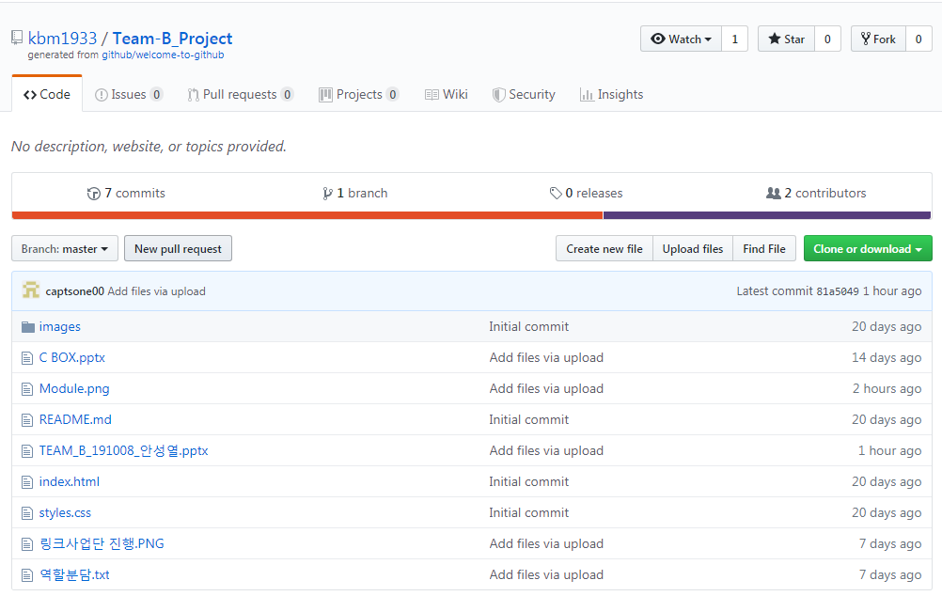
GitHub

Slide 7
Q & A

